Slide 1

Предметно-развивающая среда в средней группе. Помечтаем вместе…
Воспитатель Золотова И.П.

Slide 2
Возрастные особенности детей старшего возраста
интерес ребёнка пяти лет направлен на сферу взаимоотношений между людьми
ребёнок стремится поделиться своими знаниями и впечатлениями с окружающими, сверстниками
ребенок лучше различает человечески эмоции, у него проявляются устойчивые отношения и чувства: любопытство, любознательность, чувство юмора, удивление, чувство прекрасного, чувство героического, чувство гордости, чувство стыда, чувство дружбы
в ребёнке закладываются многие личностные аспекты, формируются основные черты характера ребёнка, «Я» - позиция
Расширяется кругозор, в этом возрасте человек запоминает столько материала, сколько он не запомнит потом никогда в жизни
ребенок особенно чувствителен для развития всех познавательных процессов: внимания, восприятия, мышления, памяти, воображения
ребенку особенно полезно все, что заставляет думать и рассуждать: играть в словесные игры, конструктор, собирать мозаики и головоломки по схеме.

Slide 3
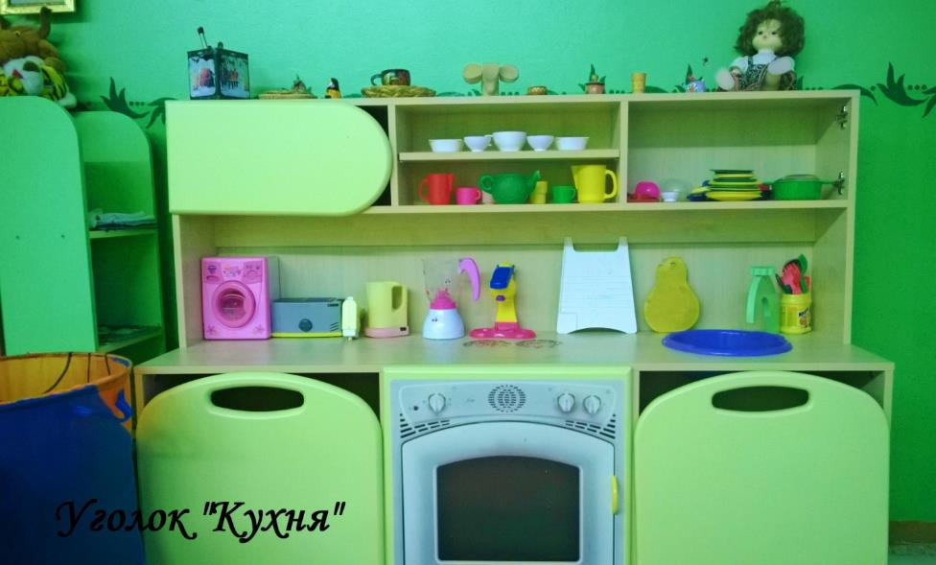
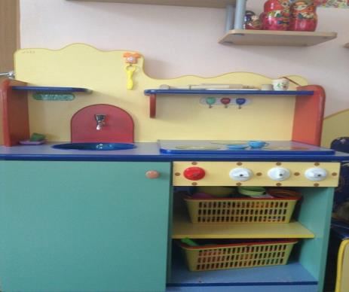
Уголок «Кухня»
Цели создания: формирование практических умений, воспитание положительного отношения к труду, самостоятельность, развитие подражательности и творческих способностей, гендерное воспитание.

Slide 4
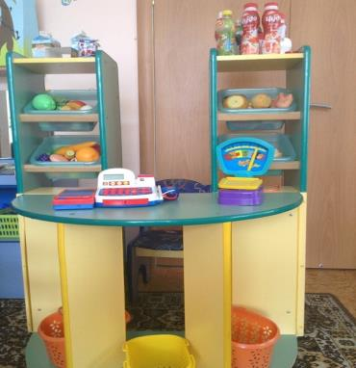
Уголок «Магазин»
Цели создания: формирование ролевых действий, формирование коммуникативных навыков в игре, приобщение к окружающему миру.

Slide 5
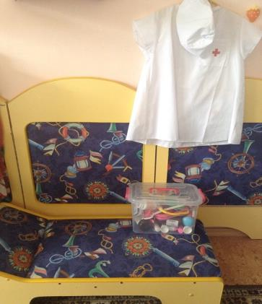
Уголок «Больница»
Цели создания: формирование ролевых действий, ролевого перевоплощения, воспитание коммуникативных навыков, желания объединяться для совместной игры, соблюдать в игре определенные правила, желания оказывать помощь людям.

Slide 6
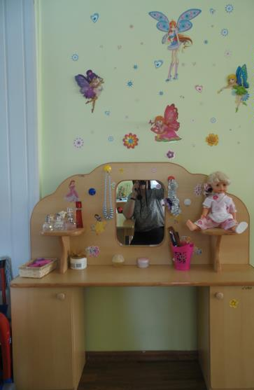
Уголок «Парикмахерская»
Цели создания: формирование ролевых действий, создание условий для развития партнерских отношений детей, развитие творческого воображения, фантазии, подражательности, речевого творчества, формирование навыков бережного отношения к людям.

Slide 7
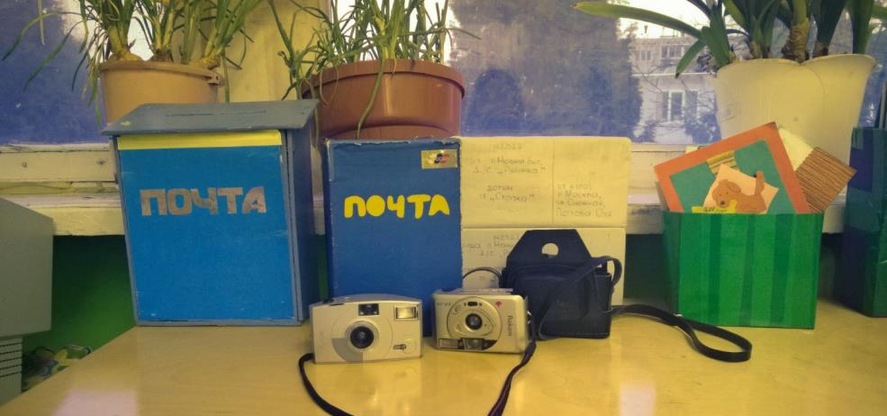
Уголок «Почта»
Цели создания: формирование коммуникативных навыков, умения выполнять действия в соответствии с ролью, знакомить с профессией и ее необходимостью.

Slide 8
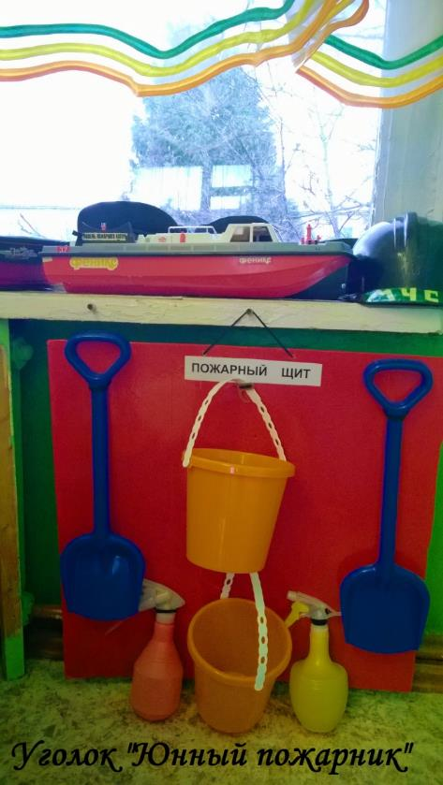
Уголок «Юный пожарник»
Цели создания: формировать умение выполнять действия в соответствии с ролью, знакомить с профессией и ее необходимостью, формировать бережное отношение к людям и желание помогать им, формировать навыки поведения в опасных ситуациях.

Slide 9
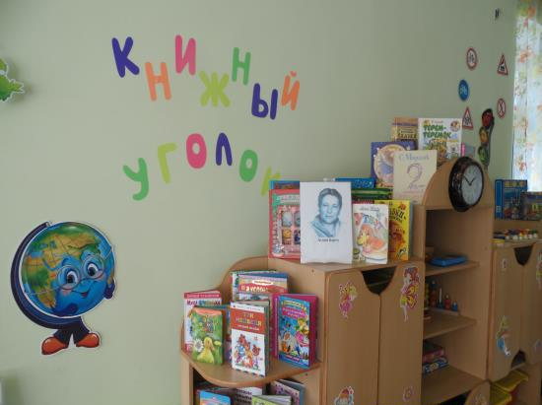
Книжный уголок
Цели создания: развитие избирательного отношения к произведениям художественной литературы, повышение внимания к языку литературного произведения, совершенствование умения обращаться с книгой, расширение представлений об окружающем.

Slide 10
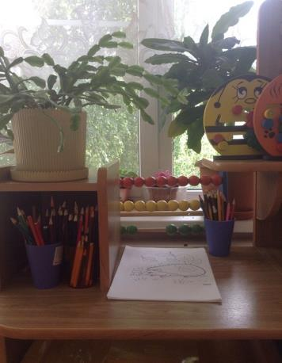
Уголок художественного творчества
Цели создания: закрепление умений и навыков в рисовании, лепке, аппликации, развитие мелкой моторики, творческого воображения и фантазии, расширение представлений о цвете, свойствах и качествах различных материалов, обучение различным техникам вырезания, освоение новых способов изображения.

Slide 11
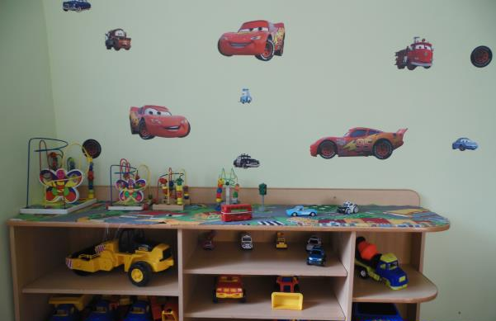
Игровая зона для мальчиков
Цели создания: ознакомление детей различными видами транспорта, развитие пространственного и конструктивного мышления, творческого воображения, обучение элементарному планированию действий, формирование умения играть вместе по задуманному сценарию, закрепление знаний о правилах поведения водителей в условиях улицы, умений пользоваться полученными знаниями, гендерное воспитание.

Slide 12
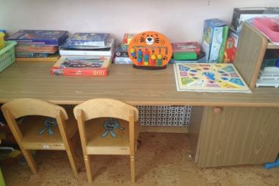
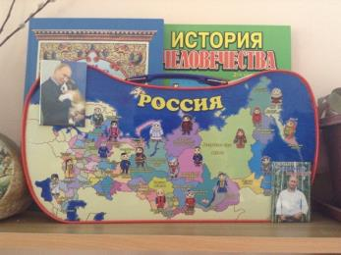
Игровая зона для настольных игр
Цели создания:
развитие мышления и моторики
развитие зрительного восприятия и внимания
обучение группировке предметов по цвету, размеру, форме
выявление отношения групп предметов по количеству и числу.
обучение определению количества путем отсчитывания и пересчитывания
развитие потребности в познании окружающего мира.
формирование интереса к познавательной деятельности.
совершенствование операций сравнения, анализа, классификации, обобщения
формирование потребности в обогащении словаря.
развитие связной речи
формирование правильного произношения звуков речи и их дифференциая.

Slide 13
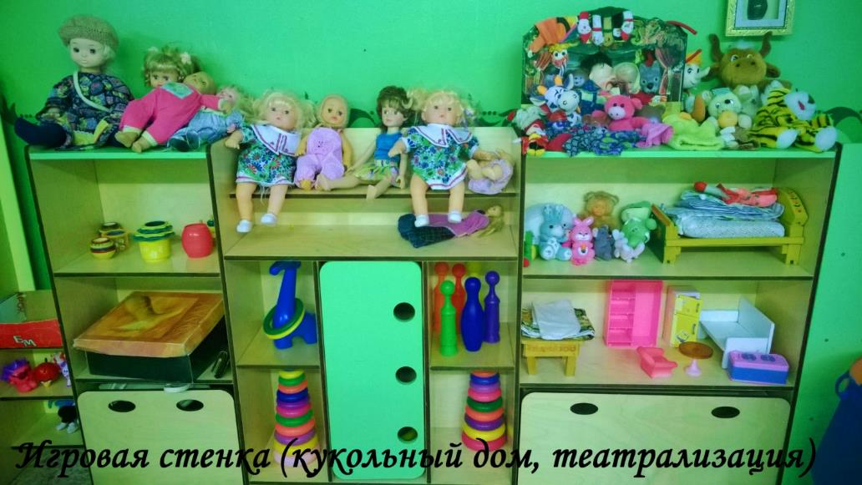
Игровая стенка
Цели создания: создание возможности самостоятельной организации деятельности, выбора игры и формы активности, соответствующей интересам, потребностям и возможностям каждого ребенка.

Slide 14
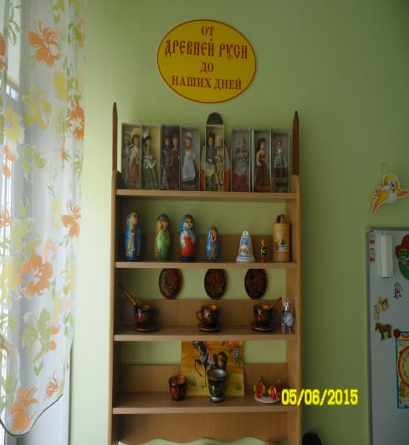
Уголок-музей
Цели создания: формировать у дошкольников представления о музее;
приобщать дошкольников к культурно – эстетическим ценностям, побуждать к творческой деятельности, воспитывать любовь к родному краю, городу; способствовать обогащению представлений о природном и рукотворном мире, развивать познавательные интересы; выделять выразительные средства каждого вида творчества, понимать язык искусства; вовлечение родителей в жизнь группы, ДОУ

Slide 15
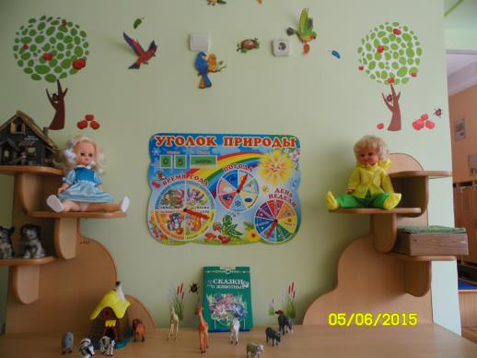
Уголок природы
Цели создания: способствовать развитию ребёнка в целом, формированию его как личности, удовлетворять его потребности в различных видах деятельности, научить детей экологически целесообразному образу жизни.

Slide 16
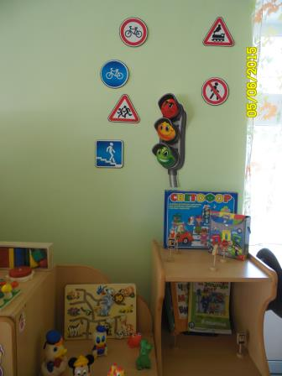
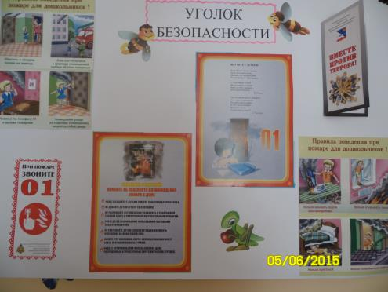
Уголок безопасности
Цели: сформировать основы безопасности, собственной жизнедеятельности и окружающего мира.

Slide 17
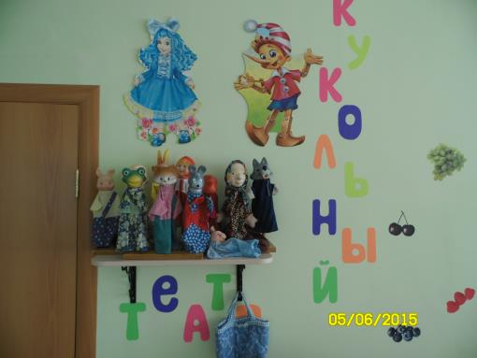
Кукольный театр
Цели создания: формирование ролевых действий, формирование коммуникативных навыков в игре.

Slide 18
Уважаемые родители! Надеемся на сотрудничество с Вами!
Спасибо
за внимание!

